Slide 1
Conversando sobre o programa de gestão de membros

Slide 2
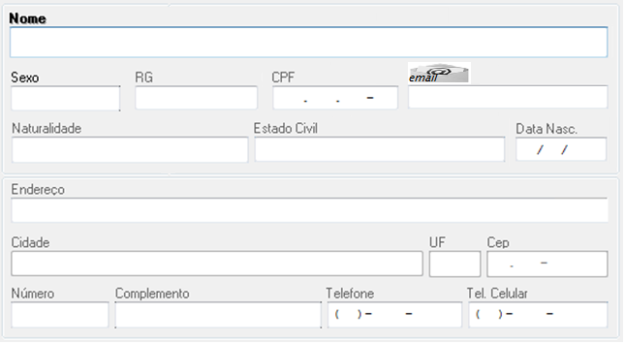
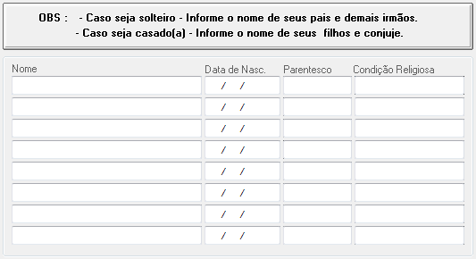
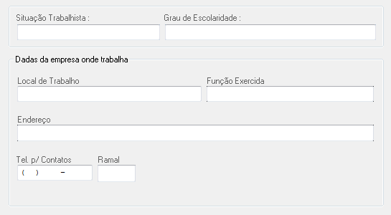
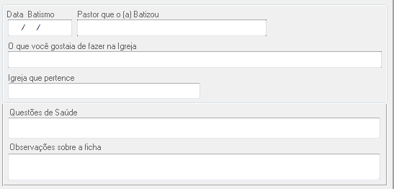
Aí vai a ficha de cadastro de membros antiga para você ter uma ideia inicial
Pessoal
Familiar
Profissional
Eclesiástica

Slide 3
Necessidades e uso das informações dos membros
Lucas , organizei a ficha de membros de modo a você ter uma ideia de que tipo de informação usamos mais.
As informações que estão em vermelho , são as mais usadas, depois vem as em amarelo e em branco.
De uma olhada nas imagens novamente.
Além das informações que estão nelas pensei que seria bom incluir facebook e grupo caseiro a que pertence, já que estas informações acabam sendo necessárias para secretaria.

Slide 4
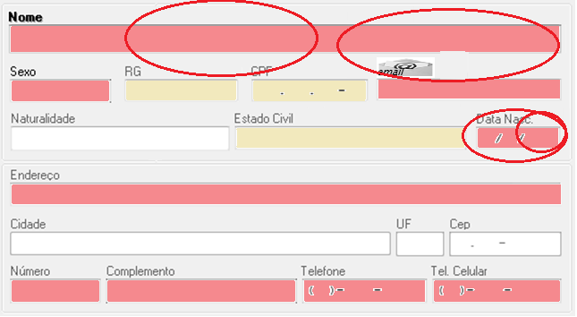
Informações principais
Estas são as informações que mais utilizamos. E, que precisam ser “manipuladas para” realização de diferentes listagens. Por, exemplo alguém pode pedir uma lista com aniversário de todas as mulheres, ou endereço de jovens, etc ...
Nesta listagem pensei em decompor alguns informações ( ver círculos vermelhos) para facilitar as buscas . Por exemplo podíamos separar a data de aniversário em 3 colunas para depois ser possível selecionar “aniversariantes do mês de setembro”.

Slide 5
Família e filhos

Slide 6
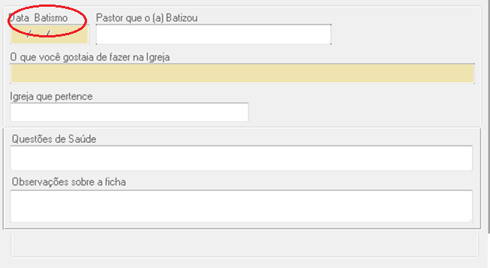
Informações eclesiásticas
Obs:Não precisamos tanto da data de batismo, mas precisamos da data em que o participante entrou na igreja.

Slide 7
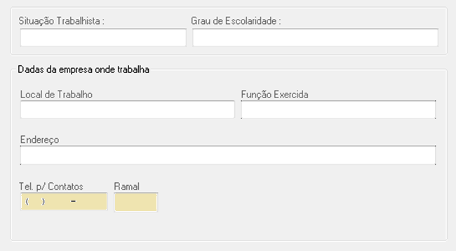
Informações profissionais
Obs: Raramente se usa estas informações, a não ser o telefone do trabalho.

